Slide 1

UBND QUẬN HẢI AN
Trường Tiểu Học Đằng Hải
TỰ NHIÊN VÀ XÃ HỘI LỚP 1
Bài 11: Các con vật quanh em
Tiết 2

Slide 2





Khởi động

Slide 3



Hoạt động 1: Nhận biết một số bộ phận bên ngoài của các con vật
Các con vật thường có những bộ phận nào

Slide 4
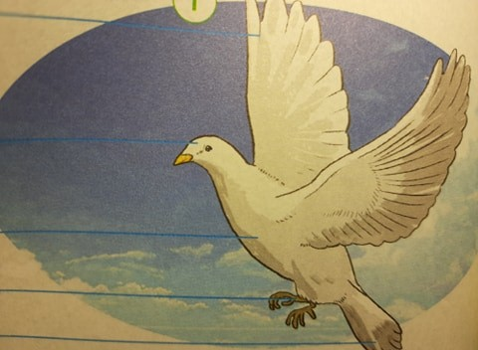
Chỉ và nói tên các bộ phận bên ngoài của từng con vật
Cánh
Đầu
Mình
Chân
Đuôi

Slide 5
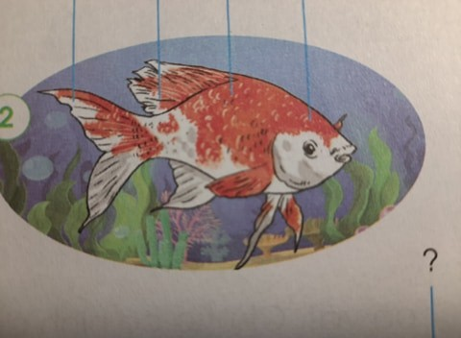
Chỉ và nói tên các bộ phận bên ngoài của từng con vật
Đuôi
Vây
Mình
Đầu

Slide 6
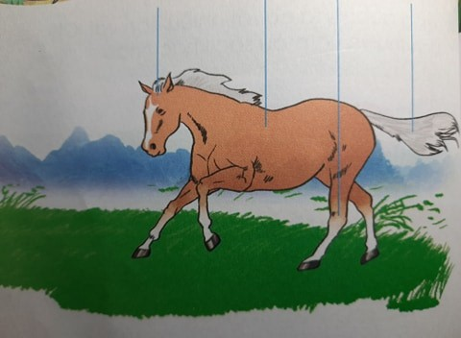
Chỉ và nói tên các bộ phận bên ngoài của từng con vật
Đầu
Chân
Mình
Đuôi

Slide 7
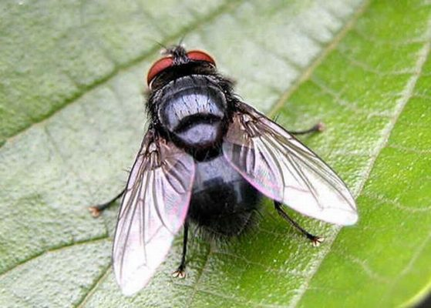

Slide 8

Vẽ một con vật mà em yêu thích và viết tên các bộ phận của nó

Slide 9
Em hãy kể tên các bộ phận di chuyển của các con vật.

Slide 10
Hoạt động 2: Trò chơi: Cách di chuyển của các con vật

Slide 11

校园
安全
Trò chơi
Con vật di chuyển

Slide 12

Ô CỬA BÍ MẬT
1
2
3
4
Ô số 5 : Câu hỏi

Slide 13
Kể tên các bộ phận bên ngoài của con chim
Đáp án: Đầu, cánh, chân, đuôi

Slide 14
Kể tên bộ phận còn thiếu của con cá:
Đầu, mình, đuôi,…
Đáp án: vây

Slide 15
Con ngựa không có bộ phận nào:
A. Đầu B. chân C. vây D. mình
Đáp án: C

Slide 16





Tạm biệt và
hẹn gặp lại!

